Slide 1
Контекст
Киноиндустрия играет важную роль в нашей культуре. Фильмы являются источником развлечения, информации и вдохновения. Анализ данных в этой области позволяет нам понять тенденции, изменения и предсказать будущие тренды в искустве.

Slide 2
Введение
В данной презентации рассмотрел набор данных, содержащий информацию о 10000 фильмах с 1915 по 2023 год. Провел анализ этого набора данных, чтобы выявить интересные тенденции и выводы.

Slide 3
О моем наборе данных
Набор данных включает в себя информацию о 10000 фильмах, включая: название, год выпуска, продолжительность, рейтинг фильма, голоса, MetaScore, доход, жанр, сертификация, режиссер, звезды, описание. Этот набор данных предоставляет обширную информацию о киноиндустрии

Slide 4
Цель выбора набора данных
Выбрал этот набор данных с целью провести исследование киноиндустрии и выявить интересные тренды, связанные с развитием кинематографа, финансовыми успехами фильмов и популярными жанрами

Slide 5
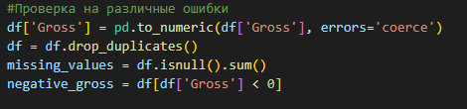
Проверка на различные ошибки и дубликаты

Slide 6
5 исследовательских вопросов
Как менялась средняя длина фильмов с течением времени?
Какой режиссер снял наибольшее количество фильмов в наборе данных?
Существует ли корреляция между бюджетом фильма и его кассовыми сборами?
Какие жанры фильмов были наиболее популярными в последние десятилетия?
Какие актеры чаще всего снимаются вместе?

Slide 7
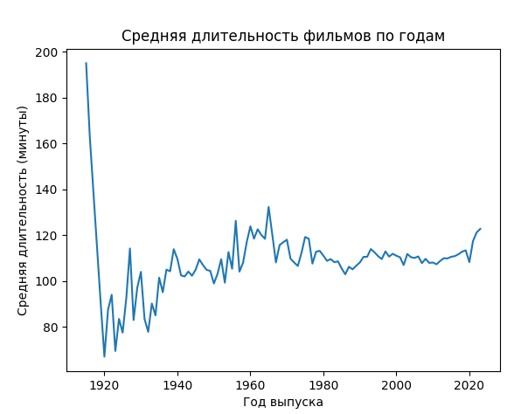
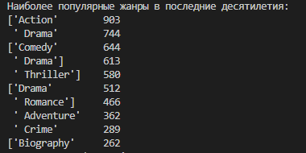
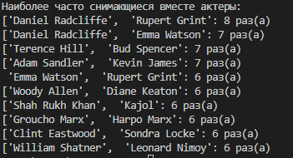
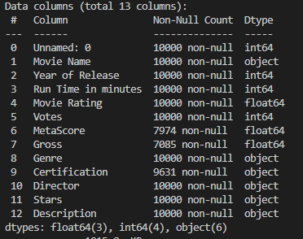
1
2
4
5

Slide 8
Предварительная обработка данных
Для анализа данных использовал Python и библиотеку Pandas и Matplotlib для визуализации графика тенденции. Провел очистку данных от отсутствующих значений и дубликатов.

Slide 9
Заключение
В результате анализа данных выявил интересные тенденции в киноиндустрии. Этот набор данных предоставил ценную информацию о фильмах и их развитии со временем.

Slide 10
Ссылки
https://www.kaggle.com/datasets/dk123891/10000-movies-data/code
https://github.com/likcbez/films10000

